Slide 1
PROYECTO PARA EL APROVECHAMIENTO DE RESIDUOS ORGÁNICOS EN LA LOCALIDAD DE SUBA
Aida Yadira Gómez Velásquez
Nelson Javier Niño Pinzón
Cristian Camilo Arcila Silva
GAF 82

Slide 2


AGENDA
1
CONTEXTO
5
PROCESO
2
PROBLEMAS
6
MODELO FINANCIERO
3
OBJETIVOS
7
CONCLUSIONES
4
METODOLOGÍA APLICADA
8
RECOMENDACIONES

Slide 3


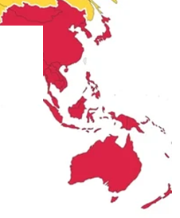
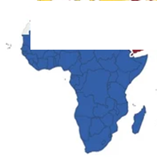


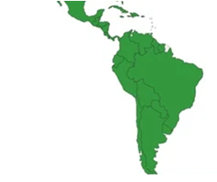
CONTEXTO MUNDIAL
392 MM
289 MM
129 MM
468 MM
174 MM
334 MM
231 MM

Slide 4
CONTEXTO LATINOAMERICANO Y EL CARIBE

Slide 5





CONTEXTO LOCAL
En Colombia se generan 22,6 Kg de residuos por persona al mes, de los cuales sólo 0,87 Kg son aprovechados.
La localidad de SUBA cuenta con 1.2 MM habitantes, es la mayor generadora de residuos domiciliarios con un promedio de producción anual de 285 mil toneladas.
En el año 2020 se dispusieron en el relleno sanitario Doña Juana 2.3 MM toneladas de basuras.
7.500 toneladas de residuos genera la ciudad de Bogotá al día, solo se aprovecha el 16% y el 5.26% son residuos orgánicos.
5

Slide 6
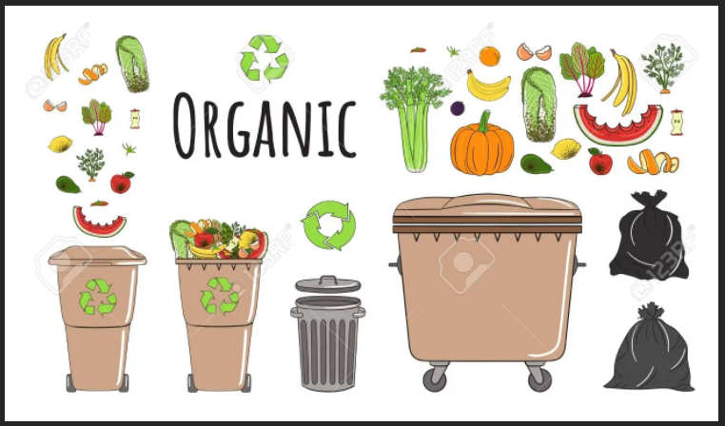
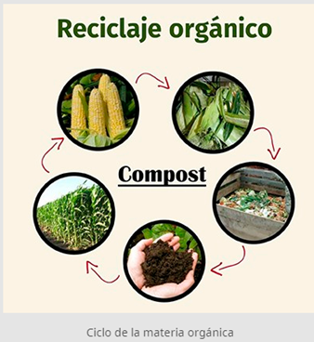
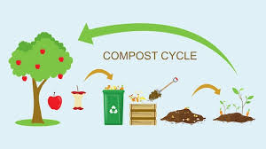
QUE ES EL COMPOSTAJE Y EL COMPOST
El compostaje es una técnica de aprovechamiento de los residuos orgánicos que permite a través de su degradación aeróbica obtener compost, producto aplicable a los suelos que tiene la capacidad de reconstituir nutrientes de manera natural aumentando la masa microbiana.

Slide 7

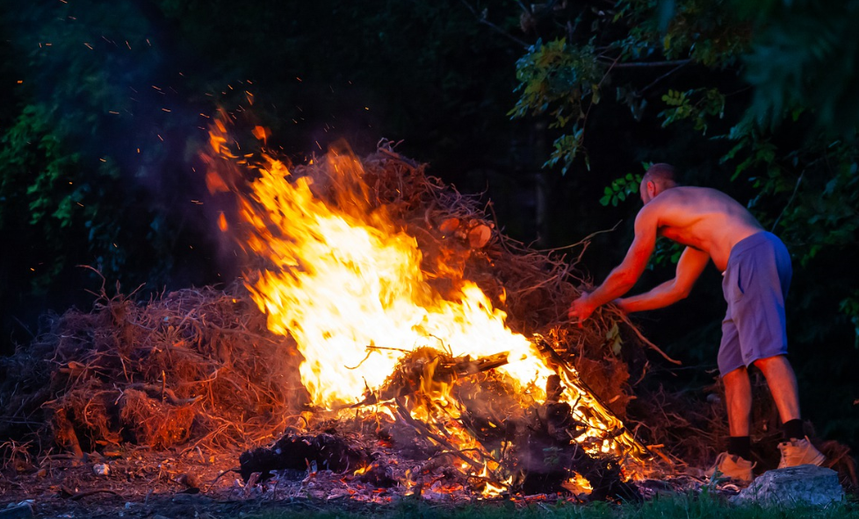
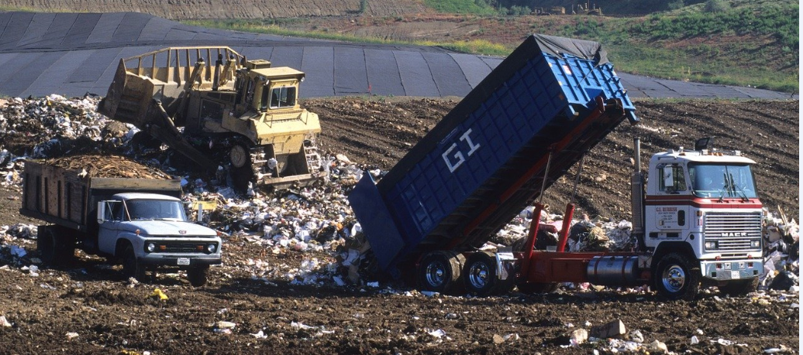

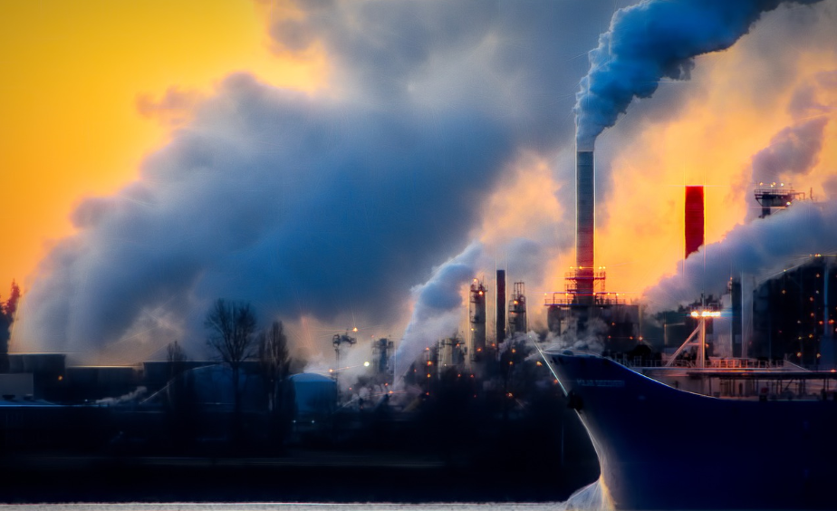
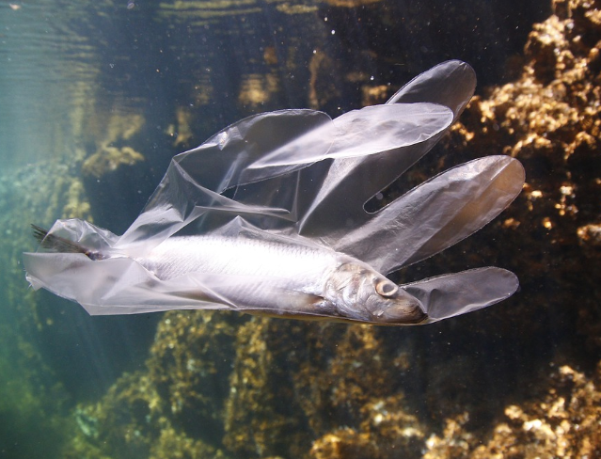
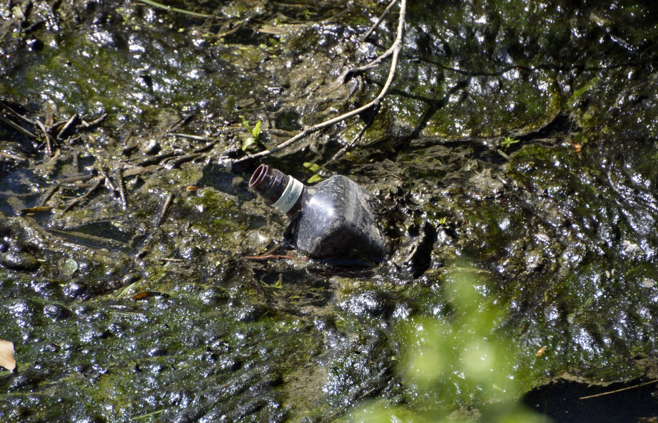
PROBLEMAS
CONTAMINACIÓN
DEL AIRE
AMPLIACIÓN RELLENOS
SANITARIOS
EROSIÓN DEL
SUELO
CONSECUENCIAS
CAMBIO CLIMÁTICO
CONTAMINACIÓN POR
LIXIVIADOS
DETRIMENTO
DE LA FAUNA

Slide 8

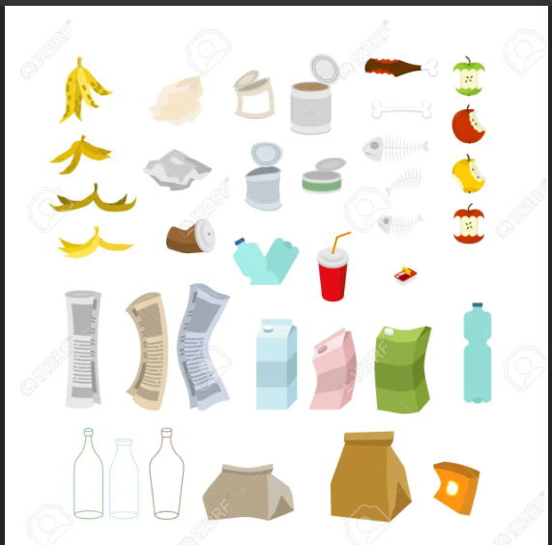

OBJETIVO GENERAL
Proponer un modelo de negocio que permita la comercialización del compostaje a partir de residuos orgánicos, soportados en un esquema financiero sostenible en el tiempo.

Slide 9
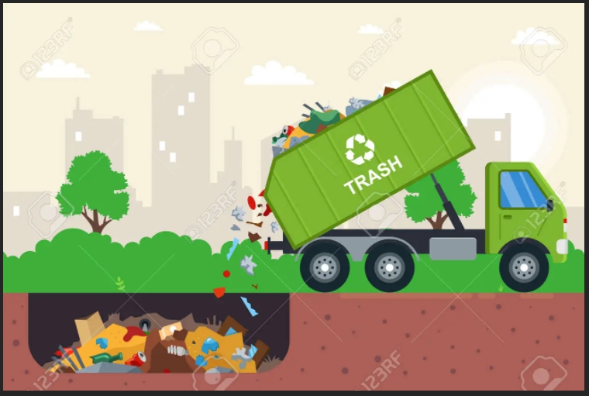
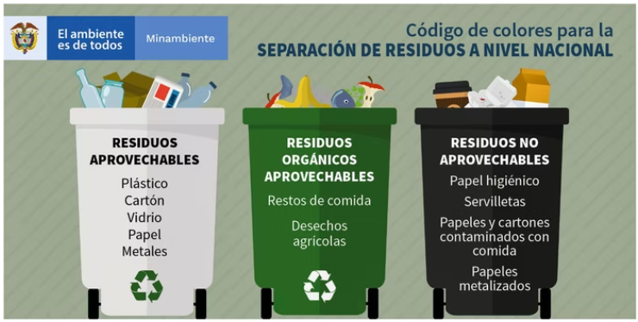

OBJETIVOS ESPECÍFICOS
Recolectar y analizar la información sobre el manejo del compostaje a partir de residuos orgánicos
Plantear diseñar y cuantificar un modelo de negocio viable financieramente en donde se enmarquen la responsabilidad social y gobierno corporativo.
Medir y evaluar el esquema financiero planteado que sustente el beneficio a todos los actores del proyecto.

Slide 10

METODOLOGÍA CANVAS
Recursos Clave:
Lote, residuos
Fuentes de Ingreso:
Venta de Compost
Relaciones buenas con los clientes y Segmento
Canales: Voz a voz, redes sociales, tienda de terceros
Propuesta de Valor: Contribuir al manejo de los residuos orgánicos en pro de generar beneficios ambientales en la localidad de Suba e incentivar la cultura del ahorro en la población dedicada al reciclaje.
Estructura de Costos:
Personal, Insumos,
Servicios Públicos
Actividades Claves
Buena separación de los residuos en la fuente y vender el abono
Socios Clave: Recicladores de Oficio

Slide 11








Descripción Del Proceso
Comercialización: redes sociales (Instagram, Facebook, YouTube) a través de sus servicios gratuitos, página web corporativa y venta en frio con gerentes y jefes de compras de viveros y distribuidoras productos agroindustriales.
Recolección de residuos en camión tipo furgón 2 veces por semana, en canecas de 55 galones.
Se proyecta tener 6 pilas que producirán aproximadamente 9.000 Kg de compost de producto (4 meses maduración).
Establecer alianzas con conjuntos residenciales y contrato para compra de poda de césped a Área Limpia D.C. S.A.S. E.S.P.
Separación de residuos en la fuente por parte del reciclador de oficio y al ingreso en la planta de producción por los operarios.
El almacenamiento se realizara en bodega donde este protegido de condiciones ambientales: agua, luz, viento, producto empacado en presentaciones de 50, 10 y 3 Kg.

Slide 12

MODELO FINANCIERO
Escenario Pesimista
ROI:
10,40%
Compra de Activos Fijos (578 MM)
Precio Bajo
TIR:
9,56%
EVA:
-45 MM
VPN:
-176 MM
Inversión
Inicial
729 MM
WACC:
15,81%

Slide 13

MODELO FINANCIERO
Escenario Realista
Inversión
Inicial
199 MM
Arrendamiento de Activos Fijos
Precio Alto
TIR:
4,52%
VPN:
-79 MM
ROI:
23,30%
EVA:
20 MM
WACC:
15,70%

Slide 14

MODELO FINANCIERO
Escenario Optimista
Inversión
Inicial
729 MM
Compra de Activos Fijos (578 MM)
Precio Alto
VPN:
187 MM
EVA:
-16 MM
TIR:
21,23%
ROI:
13,90%
WACC:
15,79%

Slide 15


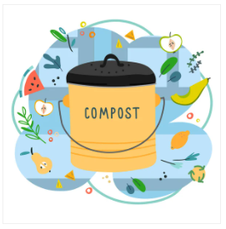

CONCLUSIONES
El insumo principal para la fabricación del compost siempre va a estar disponible, realizando la debida separación en la fuente y concientizando a los generadores de los residuos orgánicos se logrará contribuir a la disminución del impacto ambiental.

Slide 16



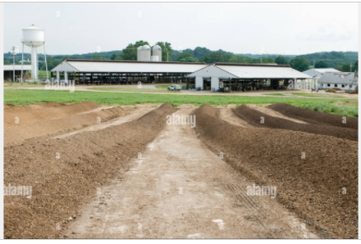
CONCLUSIONES
Para producir compost se requiere un periodo de tiempo largo, el cual no está generando ningún tipo de retribución, es decir se está inmovilizando un recurso que estaría entre 6 y 7 meses (4 meses de producción, uno de empaque y distribución, y 2 meses para el recaudo).

Slide 17





CONCLUSIONES
De acuerdo al análisis realizado en el indicador del Valor Presente Neto vemos que el retorno de la inversión es a largo plazo.
Con respecto a la inversión inicial, las utilidades netas y el flujo de caja libre de los primeros cinco años no hacen atractivo el proyecto, sin embargo, los valores residuales pueden viabilizar la inversión

Slide 18




RECOMENDACIONES
Para que el proyecto sea más rentable se sugiere constituir una Entidad Sin Ánimo de Lucro - ESAL, para que se tenga reducción de la tasa impositiva sobre la Renta del 35% al 20%. Al ser una ESAL, se pueden reinvertir sus excedentes y mejorar las condiciones laborales de sus empleados y el proceso productivo.
Analizar la alternativa de financiación con crédito bancario ya que este podría ser menos costoso que los aportes de los inversionistas para mejorar la rentabilidad ROI/WACC.

Slide 19


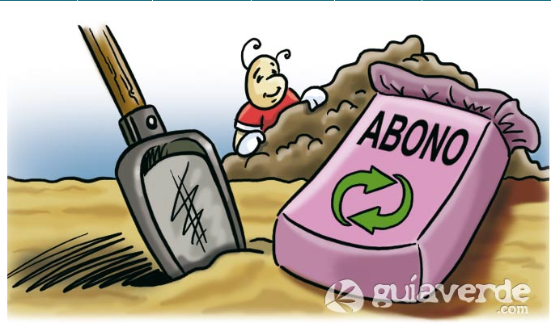
RECOMENDACIONES
Disminuir la rotación de los inventarios calculados para el sector en 82 días a 60 o menos implementando estrategias de promociones.

Slide 20
Hay muchas malas razones para empezar una empresa. Pero sólo hay una buena razón y creo que sabes cuál es: cambiar el mundo. -Phil Libin

Slide 21

Muchas Gracias.

